Slide 1
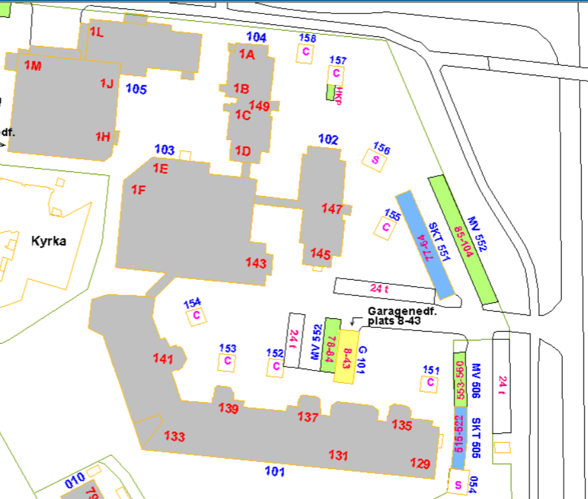
Välkommen till
Informationsmöte för badrumsrenovering Prästosten 45!
Ystarvägen 135-149
2024-09-11

Slide 2
Dagordning
Presentation och introduktion
Information om renoveringarna
Tidplan för renoveringarna
Så påverkas du som hyresgäst under renoveringarna
Frågor och funderingar

Slide 3
Vi finns här idag
Andreas Bäckman projektledare Bostaden
Johan Åhlèn kvartersvärd Bostaden
Lars-Gunnar Lindh ombyggnadsvärd Bostaden
Oscar Gustafsson representant PEAB
Notes:
Presentation /// Nils-Eric A

Slide 4
Totalentreprenad
PEAB – Totalentreprenör
→ Platschef: Oscar Gustafsson
Underentreprenörer:
UMIA: VS-entreprenör
UMIA: El-entreprenör
Nymålat: Måleri-entreprenör
BL-Interiörer: Golv-entreprenör
DECON: Fuktmätning
UMIA: Ventilation

Slide 5
EL-åtgärder
Nya brytare, ny led-armaturer i tak och led-belysning i badrumsskåp
Jordfelsbrytare monteras i lägenheten?

Slide 6
VS-åtgärder
Alla golvbrunnar byts ut och golvbrunn i nuvarande badkarsplats anpassas till duschplats.
Nya rör för tillkommande vatten dras med synliga ledningar på väggarna i badrummen
Kök vattensäkras
Vi spolar, rensar och filmar avlopp i hela fastigheten.
Ny WC-stol, handfat, blandare, duschdraperistång (Om de är äldre än 5 år)
Hyresgästen väljer om de behåller sitt badkar eller inte

Slide 7
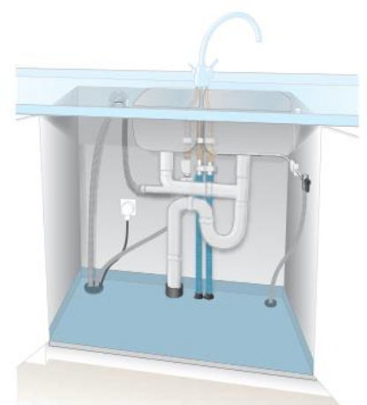
Vattensäkring av kök

Slide 8
Byggåtgärder
Ytskikt på väggar och golv rivs och ersätts med – plastmatta på golv, väggmatta vid dusch och badkar. Resterande del av väggar blir målad väv.
-Det kommer att tas fram 3 st alternativ på golvmatta och väggmatta som ni hyresgäster har att välja på. Vill ni inte välja så väljer Bostaden.
-Ni som har badkar kommer att få välja om ni vill ha dusch eller att erat badkar återmonteras.
Nytt badrumskåp monteras ovanför tvättställ
Krokar, toalettpappershållare och duschdraperistång byts ut.
Dörrar smörjes upp och ny ektröskel sätts in.

Slide 9
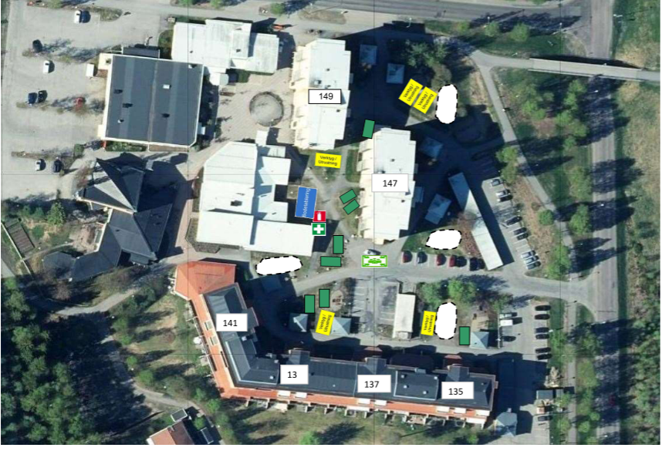
APD-plan för Prästosten 45

Slide 10
Vad kommer dessa renoveringsåtgärder att innebära för dig som hyresgäst?
Arbetstider i din lägenhet på vardagar mellan kl. 07.00-17.00
Avstängning vatten
- Under tiden renoveringen pågår i din lägenhet, finns dusch möjlighet på Tenton Trattgränd 1E. Samt att vi ställer upp en duschbod med duschar och WC på gården.
- Toalett kommer att fungera med spolning på kvällar och helger.
- Köket kommer att ha vattnet på som vanligt förutom under tillfälliga avstängningar på dagtid. Ett avstängningsschema med ungefärliga tider dagtid kommer att delas ut och sättas upp vid informationstavlan i trapphuset.
(Gör till vana att läsa där dagligen)

Slide 11
Forts.. innebörd renoveringsåtgärder
Ljudstörningar mellan kl. 07.00-17.00 på vardagar.
Bilnings – och borrningsarbeten
Slagljud
Motorljud från bilar
Det är en byggarbetsplats
Damm och smuts i lägenhet.
Mer trafik inne på gården
Containrar, bodar och stängsel kommer att synas på olika ställen på området

Slide 12
Hur ska jag plocka undan?
Alla dina saker och eventuella hyllor, tavlor, krokar etc. i badrummet ska plockas ut från badrummet och det ska vara klart till kl. 07.00 från och med den dagen arbetena startar hemma hos dig.
Plocka även undan dina saker som hyllor, tavlor och sådant som står på golvet i sov-/vardagsrum minst 1 meter från väggar som ligger mot badrum.
I hallen kommer toalettstolen att tillfälligt ställas upp under dagen då arbetena pågår. Hallen ska hållas fri från saker (även på väggar, så gått det går).
Håll utsida lägenhetsdörr fritt från saker så att det blir enklare att komma in och ut med byggmaterial.

Slide 13
Tidplan för renoveringarna
Arbetena startar 7:e oktober 2024 och avslutas i Juni 2025. Tidplanen är ett levande dokument och kan förändras under projektets gång.
Aktuell tidsplan kommer sättas upp varje fredag vid informationstavlan i trapphuset.
Renoveringstid per badrum är ca 24-28 arbetsdagar beroende på lägenhetstyp.
Badrum med vattenskador kommer att få längre renoveringstid än snittet pga. uttorkningstider
Notes:
Ljudinventering
Ambitionen är så här

Slide 14
Arbetsmoment per lägenhet

Slide 15
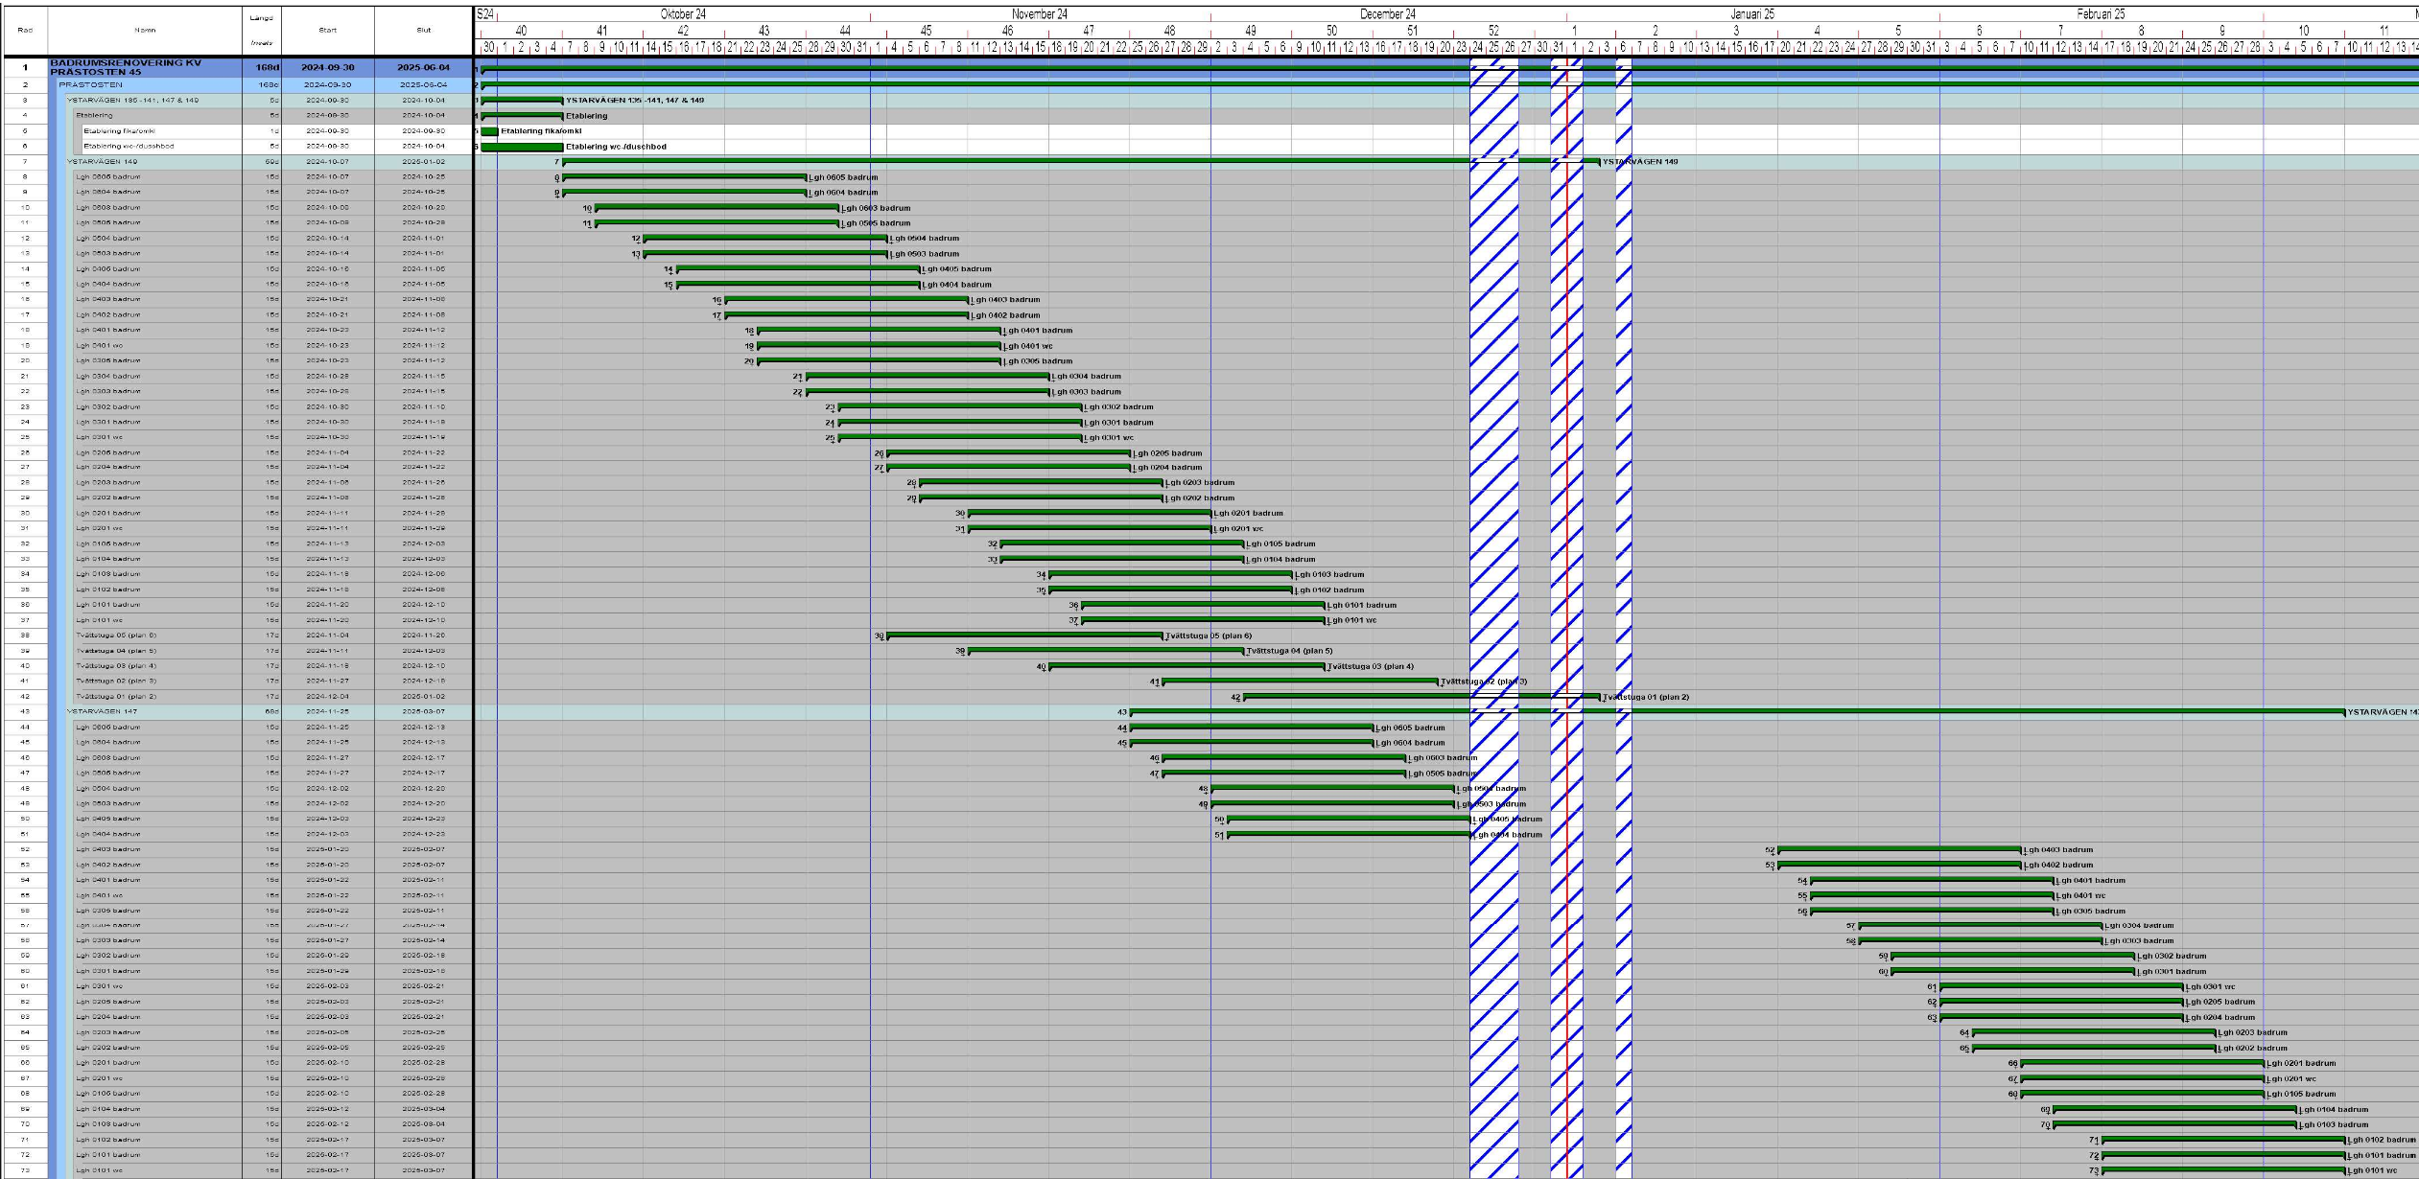
Tidplan

Slide 16
Hyresreduktion under renovering
Hyresreduktionen kommer att betalas ut 3 månader i efterhand efter att renoveringen är besiktad och klar.
Vi som fastighetsägare är skyldiga att underhålla fastigheterna och du som hyresgäst är skyldig att medverka till planerat underhåll.

Slide 17
Huvudnyckel
PEAB och deras under entreprenader kommer att använda huvudnyckel under renoveringstiden. Om någon har problem med det får ni kontakta Bostaden.

Slide 18
Har du frågor?

Slide 19
Information och kontakt
Ombyggnadssamordnare Bostaden Lars-Gunnar Lindh
Telefon: 090 – 17 75 10
Mejl: lars-gunnar.lindh@bostaden.umea.se
Kvartersvärd Bostaden
Johan Åhlen
Telefon: 090 – 17 77 80
Mejl: johan.ahlen@bostaden.umea.se
Byggprojektledare Bostaden
Andreas Bäckman
Telefon: 090-17 75 63
Mejl: andreas.backman@bostaden.umea.se

Slide 20
Tack för att du lyssnade!
Med hopp om att renoveringen ska gå så smidigt som möjligt för er!
Med vänlig hälsning
Bostaden

